Slide 1
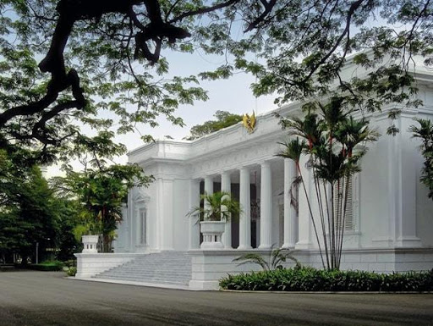
ISLAM, POLITIK, DAN DEMOKRASI
Tim Dosen AEI

Slide 2


PENTINGKAH POLITK?

Slide 3
PENGERTIAN POLITIK
Akar kata
Bahasa Arab:
Politik berasal dari bahasa Yunani, ‘politikos’, yang berarti yang “berkaitan dengan warga negara.”
KBBI
Politik berarti siyasah yang secara bahasa berarti “mengurus sesuatu dengan baik.”
Politik diartikan sebagai “segala urusan dan tindakan (kebijakan, siasat, dan sebagainya) mengenai pemerintahan negara atau terhadap negara lain.”

Slide 4
MENGAPA POLITIK ISLAM?
Kemencakupan Islam
Visi Kemaslahatan Umat
Visi Keadilan dan Kebaikan
Politik Islam

Slide 5
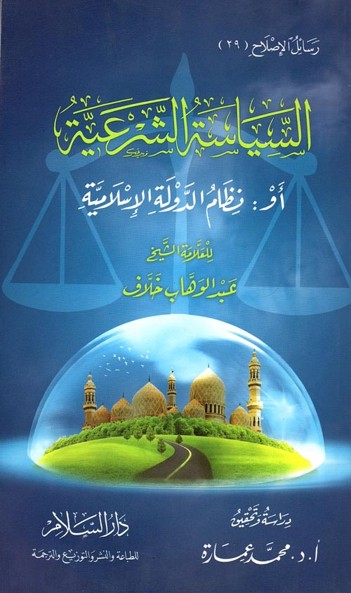
PENGERTIAN POLITIK ISLAM
Sebagai sebuah disiplin Ilmu, politik Islam (al-siyasah al-syar‘iyyah) adalah Ilmu yang membahas tentang prinsip, perundang-undangan, dan aturan dalam mengelola negara yang berkesesuaian dengan prinsip-prinsip agama Islam, meskipun tidak terdapat dalil spesifik yang membahas tata pengelolaan tersebut.
Objek kajiannya adalah aturan dan perundang-ungangan yang dibutuhkan dalam seluk beluk pengelolaan negara, ditinjau dari sisi kesesuaiannya dengan prinsip-prinsip agama dan sejauh mana dapat merealisasikan kemaslahatan dan kepentingan rakyat.
‘Abd al-Wahab Khalaf, al-Siyasah al-Syar’iyyah (Kairo: al-Matba’ah al-Salafiyyah, 1350 H.), 4-5.

Slide 6
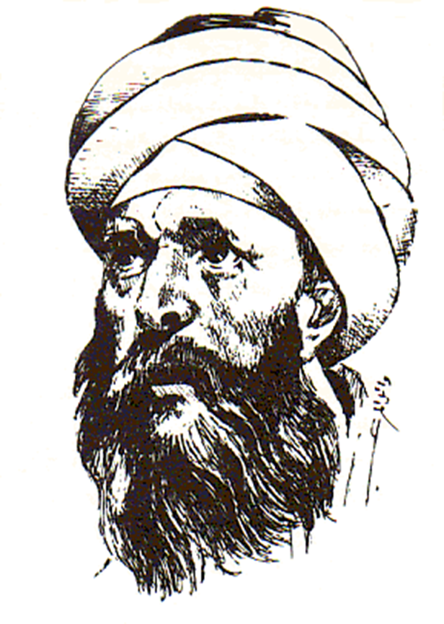
URGENSI POLITIK ISLAM
“Agama dan kekuasaan bagaikan dua saudara kembar. Agama merupakan fondasi, sedangkan kekuasaan negara adalah penjaganya. Sesuatu yang tidak memiliki fondasi, akan runtuh, sedangkan sesuatu yang tidak memiliki penjaga akan hilang.”
Abu Hamid al-Ghazali, Ihya ‘Ulum al-Din (Beirut: Dar Ibn Hazm, 2005).

Slide 7
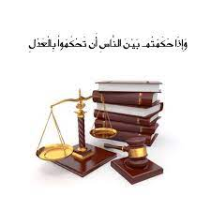


Slide 8
RUANG LINGKUP POLITIK ISLAM
Siyasah
Dusturiyyah
Kharijiyyah
Maliyyah
Prinsip-prinsip Pemerintahan
Hubungan bilateral dan multilateral
Sumber devisa
Hak-hak rakyat
Prinsip-Prinsip Pertahanan
Sasaran Belanja
Pembangian Kekuasaan
Prinsip-Prinsip Perdamaian
‘Abd al-Wahab Khalaf, al-Siyasah al-Syar’iyyah (Kairo: al-Matba’ah al-Salafiyyah, 1350 H.), 25-141.

Slide 9
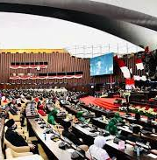
ISLAM DAN ISU-ISU POLITIK KONTEMPORER

Slide 10
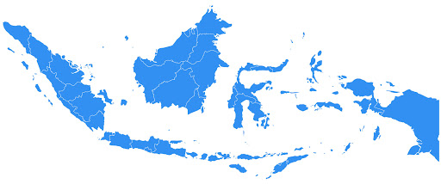
KONSEP NEGARA MENURUT ISLAM
Negara dalam Islam bersifat kerakyatan yang berlandaskan syariat Islam. Negara ini berdiri di atas prinsip musyawarah, bai’at (pelantikan oleh rakyat), memilih pemimpin oleh rakyat secara bebas, nasehat dan kontrol terhadap pemerintah, membantu pemerintah dalam kebaikan, menolak taat kepada pemerintah jika memerintah maksiat, meluruskan pemerintah dengan jalan yang paling baik, serta hak rakyat untuk menurunkan pemerintah jika menyimpang.
Yusuf al-Qaradhawi, al-Din wa al-Siyasah (Kairo: Dar al-Syuruq, 2006).

Slide 11
1. DISKURSUS ISLAM DAN BENTUK NEGARA
Mendirikan sebuah negara Islam adalah wajib dan harus berdasar konstruk negara Islam (khilafah) secara ‘blue print’.
Pandangan Fundamentalis
Agama, termasuk islam, harus dipisahkan dari urusan negara, karena yang pertama bersifat sakral dan ‘ajeg’ sementara yang kedua bersifat profan dan dinamis.
Pandangan Sekuler
Islam berkaitan erat dengan politk, karena sumber ajaranya banyak menjelaskan tentang tentang prinsip-prinsip berpolitik dan bernegara. Adapun detail permasalahan dan implementasinya, diserahkan kepada umat Islam untuk dikembangkan secara kontekstual.
Pandangan Moderat
Yusuf al-Qaradhawi, min Fiqh al-Daulah fi al-Islam (Kairo: Dar al-Syuruq, 2001).

Slide 12
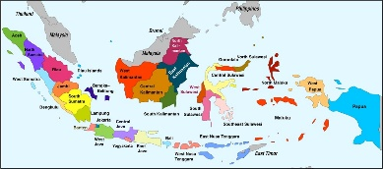

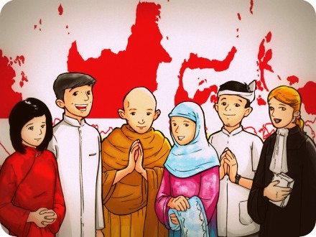
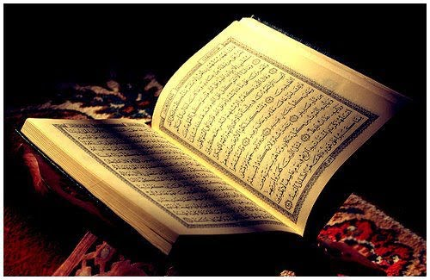

SISTEM KENEGARAAN INDONESIA
Indonesia bukan negara agama, karena konstitusinya tidak berdasarkan kitab suci agama mana pun.
Indonesia juga bukan negara sekuler yang melepaskan diri secara total dari nilai dan norma agama.
Bangsa Indonesia bersifat nasionalis-religius, sehingga memungkinkannya untuk menjadikan nilai-nilai universal agama sebagai sumber inspirasi dalam menetapkan undang-undang.
Nilai-nilai Islam dapat diaktualisasikan sebagai moral values dalam kehidupan bermasayarakat, berbangsa, dan bernegara.
Eksistensi NKRI, ditinjau dari segi tujuan dan konstitusinya, tidak bertentangan dengan nilai-nilai Islam, sehingga wajib dipertahankan.

Slide 13
2. DISKURSUS ISLAM DAN DEMOKRASI
Tekstualis
Demokrasi adalah sistem politik sekuler di mana pengambilan keputusan diserahkan kepada suara terbanyak, sehingga bertentangan dengan Islam.
Liberal
Demokrasi adalah sistem politik yang mendukung hak asasi manusia, kebebasan, dan keadilan, sehingga sesuai dengan ‘ruh’ ajaran Islam.
Moderat
Demokrasi banyak beririsan dengan ‘semangat’ ajaran Islam, namun tidak sepenuhnya ‘compatible.’
Yusuf al-Qaradhawi, al-Din wa al-Siyasah (Kairo: Dar al-Syuruq, 2006).

Slide 14
RELASI ANTARA ISLAM DAN DEMOKRASI
Syariat Islam
Demokrasi Liberal
Maqashid
Syariah
Syura
Keadilan
Toleransi
Persaudaraan
Solidaritas sosial
Kebebasan
Kemuliaan manusia
Yusuf al-Qaradawi, Madkhal li Dirasat al-Syari‘ah al-Islamiyyah (Kairo: Maktabah Wahbah, 2011).

Slide 15
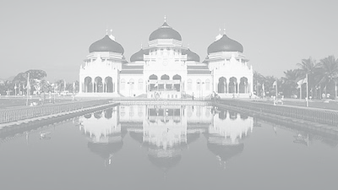
3. PERDA SYARIAT DI INDONESIA
Gerakan penerapan syariah telah muncul sejak tahun-tahun awal berdirinya Indonesia, hanya saja selalu menemukan jalan buntu. Paling akhir, upaya mengembalikan Piagam Jakarta dengan mencantumkan klausa “ ... dengan kewajiban menjalankan syariat Islam bagi pemeluknya,” gagal masuk ke dalam amandemen konstitusi pada tahun 2002.
Tidak berhasil pada skala nasional, upaya penerapan syariah kemudian menempuh pola baru, yaitu lewat peraturan daerah, dengan memanfaatkan UU No 22/1999 tentang otonomi daerah. UU ini menyatakan bahwa proses legislasi dalam benduk perda tidak lagi harus disahkan oleh pemerintah pusat, sepanjang tidak bertentangan dengan kepentingan umum dan peraturan perundangan yang leih tinggi.
UU itu kemudian direvisi oleh UU No. 32/2004 yang menyatakan bahwa sebuah perda harus mendapatkan pengesahan oleh pemerintahan di atasnya (provinsi atau pusat), kecuali Nanggroe Aceh Darussalam (NAD).
Sukron Kamil, Islam dan Politik di Indonesia Terkini (Jakarta: Pusat Studi Indonesia dan Arab, 2013), 228.

Slide 16
TINGKAT FORMALISASI SYARIAH
Tingkat | Ranah Syariah | Subjek UU/ Inpres/ Perda | Nasional/Daerah
1. | Hukum Keluarga | UU Kabsahan perkawinan berdasar agama; UU Peradilan Agama; Kompilasi Hukum Islam; Hukum Waris, hukum wakaf, dan hukum ekonomi Syari’ah | Nasional
2. | Hukum Muamalah dan Ekonomi | UU Peradilan Agama; Perda Cara berpakaian Mulism; Perda pengelolaan ZIS; Perda Sekolah Diniyyah; Perda Pelajaran ekonomi Syariah | Nasional dan Daerah
3. | Ibadah | UU Perwakafan; UU haji; Perda Jumat Khusyuk; Perda Baca tulis al-Qur’an; Perda tutup warung ketika waktu salat. | Nasional dan Daerah
4. | Hukum Pidana Islam | Perda Larangan judi; Perda larangan khalwat; Perda larangan minuman keras. | Daerah

Slide 17
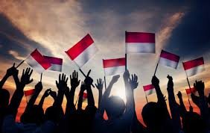
PERAN WARGANEGARA

Slide 18
MEMILIH DAN BERSIKAP TERHADAP PEMIMIPN
Kualifikasi Pemimpin
Sikap Raykat
1. Bertauhidullah
1. Menaatinya dalam kebajikan
2. Bersifat adil (berintegritas)
3. Berwawasan luas (visioner)
2. Menghindari fitnah dan pertumpahan darah
4. Sehat pancainderanya
3. Amr al-ma’ruf wa nahy al-munkar
5. Sehat fisiknya
6. Berorientasi kemaslahatan rakyat
4. Tidak memberontak dan sibuk mencelanya
7. Bekarakter berani dan tangguh
‘Abd al-Wahab Khalaf, al-Siyasah al-Syar’iyyah (Kairo: al-Matba’ah al-Salafiyyah, 1350 H.)

Slide 19
MENJADI WARGA NEGARA YANG BAIK
Secara vertikal
Secara horizontal
Cinta tanah air
Peduli terhadap sesama
Semangat bela negara
Bertanggung jawab
Memprioritaskan kepentingan negara
Bersikap mandiri
Menjaga persatuan bangsa
Bersikap demokratis
Taat terhadap aturan dan hukum
Menjaga keamanan lingkungan

Slide 20

DEMIKIAN, TERIMA KASIH.

